Slide 1
ГОНЧАРОВ
ИВАН АЛЕКСАНДРОВИЧ

Slide 2
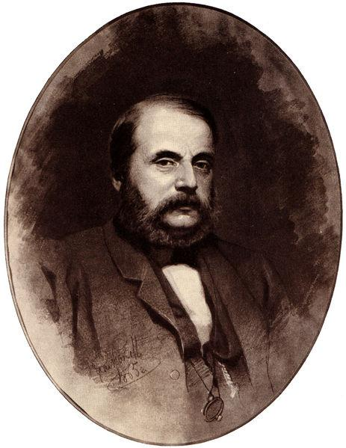
Великий русский писатель, член-корреспондент Императорской Академии наук по Разряду Русского языка и словесности Иван Александрович Гончаров родился в Симбирске 6 июня 1812 г.

Slide 3
детство
Его отец Александр Иванович (1754—-1819) и мать Авдотья Матвеевна (1785—1851) (в девичестве Шахторина) принадлежали к купеческому сословию. Предки писателя были военными: прадед – Иван Лаврентьевич – происходил из «солдатских детей» и сам служил, его дед – Иван Иванович – дослужился до капитанского чина и в 1759 году вернулся из-под Оренбурга на жительство в Симбирск.
Отец Гончарова – Александр Иванович – был купцом 3-й гильдии, занимался хлеботорговлей и имел небольшой свечной завод. Писатель своего отца практически не помнил: тот умер, когда мальчику было всего 7 лет.
Воспитанием четверых детей Гончаровых занималась мать Авдотья Матвеевна (урожд. Шахторина). В письмах, в очерке «На родине» Гончаров всегда вспоминал о матери с чувством благоговения. Всю жизнь писатель был благодарен матери за любовь и заботу, которыми она согрела его детство, и за разумную, строгую требовательность, в которой Гончаров видел основу нравственного воспитания. Чувство долга, серьёзное, вдумчивое отношение к жизни, трудолюбие, стойкость – все эти качества, свойственные многим русским женщинам, составляли суть характера Авдотьи Матвеевны. Эти качества она старалась воспитать в своих детях. «Можно сказать, что прочную основу нравственного воспитания, – писал Гончаров позже, – заложила в нас эта умная, заботливая, любящая мать! Зато она во всю нашу жизнь и до конца своей была для нас нравственным авторитетом».

Slide 4
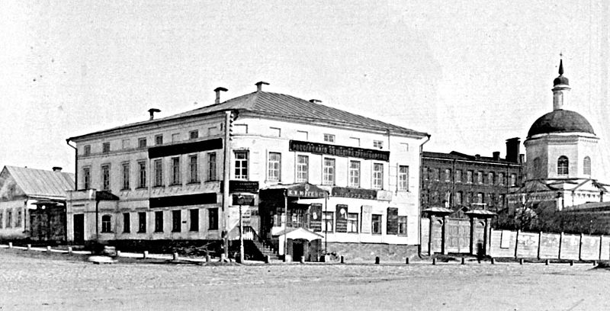
В большом каменном доме Гончаровых, расположенном в самом центре города, с обширным двором, садом, многочисленными постройками проходило детство будущего писателя. Вспоминая в преклонные годы своё детство и отчий дом, Гончаров писал в автобиографическом очерке «На родине»: «Амбары, погреба, ледники переполнены были запасами муки, разного пшена и всяческой провизии для продовольствия нашего и обширной дворни. Словом, целое имение, деревня». Многое из того, что Гончаров узнал и увидел в этой «деревне», явилось как бы изначальным импульсом в познании поместного, барского быта дореформенной России, так ярко и правдиво отразившегося в его «Обыкновенной истории», «Обломове» и «Обрыве».

Slide 5
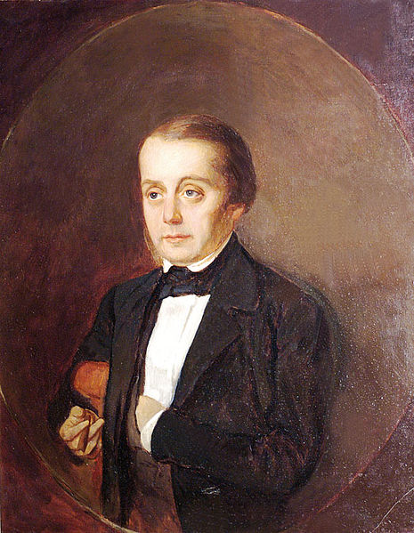
Образование
Первоначальное образование Гончаров получил дома, под началом Трегубова, затем в частном пансионате. В десять лет был отправлен в Москву для обучения в коммерческом училище. Выбор учебного заведения был сделан по настоянию матери.
Восемь лет провёл Гончаров в училище. Эти годы были для него трудны и малоинтересны. Духовное и нравственное развитие Гончарова шло, однако, своим чередом. Он много читал. Его истинным наставником явилась отечественная литература. Гончаров вспоминал:

Slide 6
Первым прямым учителем в развитии гуманитета, вообще в нравственной сфере был Карамзин, а в деле поэзии мне и моим сверстникам, 15-16-летним юношам, приходилось питаться Державиным, Дмитриевым, Озеровым, даже Херасковым, которого в школе выдавали за поэта.

Slide 7
Тем временем заниматься в училище стало совсем невмоготу. Гончарову удалось убедить в этом мать, и та написала прошение об исключении его из списка пансионеров. Гончарову уже минуло восемнадцать. Наступила пора задуматься о своём будущем. Ещё в детстве возникшая страсть к сочинительству, интерес к гуманитарным наукам, особенно к художественной словесности, — всё это укрепило в нём мысль завершить своё образование на словесном факультете Московского университета. Через год, в августе 1831 года, после успешной сдачи экзаменов он был туда зачислен.
Три года, проведённые в Московском университете, явились важной вехой в биографии Гончарова. Это была пора напряжённых раздумий — о жизни, о людях, о себе. Одновременно с Гончаровым в университете обучались Белинский, Герцен, Огарёв, Станкевич, Лермонтов, Тургенев, Аксаков и многие другие талантливые молодые люди, впоследствии оставившие след в истории русской литературы.

Slide 8
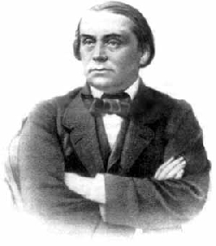
Жизнь после университета
Закончив летом 1834 года университет, Гончаров почувствовал себя, по собственному признанию, «свободным гражданином», перед которым открыты все пути в жизни. Первым делом решил он навестить свои родные края, где его дожидались мать, сестры, Трегубов. Симбирск, в котором всё было с детства так знакомо, поразил повзрослевшего и возмужавшего Гончарова прежде всего тем, что ничто не изменилось. Всё напоминало здесь громадную сонную деревню. Именно таким знавал Гончаров свой родной город в детстве, а затем и в юношеские годы.

Slide 9
Ещё до окончания университета Гончаров решил не возвращаться на постоянное житьё в Симбирск. Его влекла к себе перспектива напряжённой духовной жизни в столицах (Москва, Санкт-Петербург), общение там с интересными людьми. Но была ещё одна, тайная мечта, связанная с его давним увлечением сочинительством. Он решил обязательно уехать из дремотного, скучного Симбирска. И не уехал. Симбирский губернатор настойчиво просил Гончарова занять должность его секретаря. После раздумий и колебаний, Гончаров принимает это предложение, а дело оказалось скучным и неблагодарным. Однако эти живые впечатления от механизма бюрократической системы впоследствии сгодились Гончарову-писателю. После одиннадцати месяцев пребывания в Симбирске он уезжает в Петербург. Гончаров решил собственными руками, без чьей либо помощи строить своё будущее. По приезде в столицу он подался в департамент внешней торговли министерства финансов, где ему предложили должность переводчика иностранной переписки. Служба оказалась не очень обременительной. Она в какой-то мере материально обеспечивала Гончарова и оставляла время для самостоятельных литературных занятий и чтения.

Slide 10
Постепенно начинается серьёзное творчество писателя. Оно формировалось под влиянием тех настроений, которые побуждали молодого автора всё более иронически относиться к царившему в доме Майковых романтическому культу искусства. 40-е годы — начало расцвета творчества Гончарова. Это была важная пора в развитии русской литературы, как и в жизни русского общества в целом. Гончаров знакомится с Белинским, часто бывает у него на Невском проспекте, в доме Литераторов. Здесь в 1846 году Гончаров читает критику к своему роману Обыкновенная история. Общение с великим критиком имело важное значение для духовного становления молодого писателя. Гончаров и сам засвидетельствовал в одном из писем, какую роль для него сыграл Белинский:
Только когда Белинский регулировал весь вчерашний хаос вкусов, эстетических и других понятий и проч., тогда и взгляд на этих героев пера (Лермонтова и Гоголя) стал определённее и строже. Явилась сознательная критика…
В своих «Заметках о личности Белинского» Гончаров с симпатией и благодарностью рассказал о своих встречах с критиком и о его роли как «публициста, эстетического критика и трибуна, провозвестника новых грядущих начал общественной жизни». Весной 1847 года на страницах «Современника» публикуется «Обыкновенная история». В романе конфликт между «реализмом» и «романтизмом» предстаёт как существенная коллизия русской жизни. Гончаров назвал свой роман «Обыкновенная история», тем самым он подчеркнул типичность процессов, которые отразились в этом произведении.

Slide 11
Расцвет творчества

Slide 12
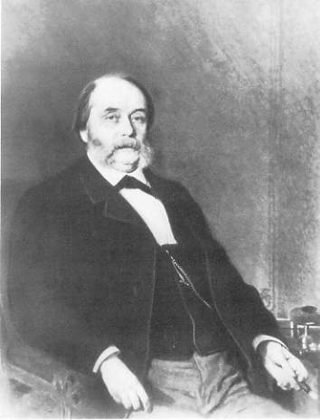
Расцвет творчества
В 1859 году в России впервые прозвучало слово «обломовщина». Через судьбу главного героя своего нового романа Гончаров показал социальное явление. Однако многие увидели в образе Обломова ещё и философское осмысление русского национального характера, а также указание на возможность особого нравственного пути, противостоящего суете всепоглощающего «прогресса». Гончаров совершил художественное открытие. Он создал произведение огромной обобщающей силы.

Slide 13
Выход в свет «Обломова» и громадный успех его у читателей принесли Гончарову славу одного из самых выдающихся русских писателей. Он начал работу над новым произведением — романом «Обрыв». Однако надо было ещё и как-то зарабатывать деньги: покинув пост цензора, Гончаров жил «на вольных хлебах». В середине 1862 года его пригласили на должность редактора недавно учреждённой газеты «Северная почта», являвшейся органом министерства внутренних дел. Гончаров работал здесь около года, а затем был назначен на должность члена совета по делам печати. Снова началась его цензорская деятельность, причём в новых политических условиях она приобрела явно консервативный характер. Гончаров причинил много неприятностей «Современнику» Некрасова и писаревскому «Русскому слову», он вёл открытую войну против «нигилизма», писал о «жалких и несамостоятельных доктринах материализма, социализма и коммунизма», то есть активно защищал правительственные устои. Так продолжалось до конца 1867 года, когда он по собственному прошению вышел в отставку, на пенсию.
Теперь можно было снова энергично взяться за «Обрыв». К тому времени Гончаров исписал уже много бумаги, а конца романа всё ещё не видел. Надвигавшаяся старость всё более пугала писателя и отвращала его от работы. Гончаров однажды сказал об «Обрыве»: «это дитя моего сердца». Автор трудился над ним целых двадцать лет. Временами, особенно к концу работы, он впадал в апатию, и ему казалось, что не хватит сил завершить это монументальное произведение. В 1868 году Гончаров писал Тургеневу:
Вы спрашиваете, пишу ли я: да нет; может быть, попробовал бы, если б не задался давно известной Вам, неудобоисполнимой задачей, которая, как жернов, висит у меня на шее и мешает поворотиться. Да и какое писанье теперь в мои лета.

Slide 14
В другом месте Гончаров заметил, что, закончив третью часть «Обрыва», «хотел оставить вовсе роман, не дописывая». Однако же дописал. Гончаров отдавал себе отчёт в том, произведение какого масштаба и художественного значения он создаёт. Ценой огромных усилий, превозмогая физические и нравственные недуги, он довёл роман до конца. «Обрыв» завершил, таким образом, трилогию. Каждый из романов Гончарова отразил определённый этап исторического развития России. Для первого из них типичен Александр Адуев, для второго — Обломов, для третьего — Райский. И все эти образы явились составными элементами одной общей целостной картины угасающей эпохи крепостничества.

Slide 15
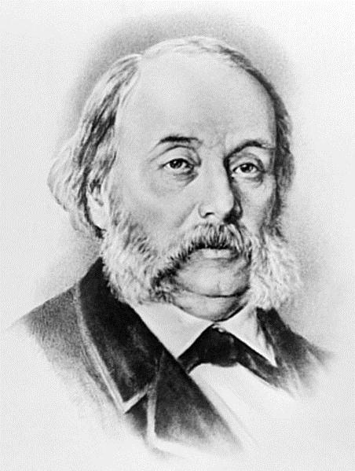
Последние годы жизни
«Обрыв» стал последним крупным художественным произведением Гончарова. Но после конца работы над произведением, жизнь его сложилась очень трудно. Больной, одинокий, Гончаров часто поддавался душевной депрессии. Одно время мечталось ему даже взяться за новый роман, «если старость не помешает», как писал он П. В. Анненкову. Но не приступил к нему. Он всегда писал медленно, натужно. Не раз жаловался, что не может быстро откликаться на события современной жизни: они должны основательно отстояться во времени, и в его сознании. Все три романа Гончарова были посвящены изображению дореформенной России, которую он хорошо знал и понимал. Те процессы, которые происходили в последующие годы, по собственным признаниям писателя, он понимал хуже, и не хватало у него ни физических, ни нравственных сил погрузиться в их изучение.

Slide 16
Гончаров оставался в полном одиночестве и 12 сентября 1891 года он простудился. Болезнь развивалась стремительно, и в ночь на 15 сентября он умер от воспаления легких на восьмидесятом году жизни. Иван Александрович был похоронен на Новом Никольском кладбище Александро-Невской лавры (в 1956 году перезахоронен, прах писателя перенесли на Волково кладбище). В некрологе, опубликованном на страницах «Вестника Европы», отмечалось: «Подобно Тургеневу, Герцену, Островскому, Салтыкову, Гончаров всегда будет занимать одно из самых видных мест в нашей литературе»

